Slide 1
Pengenalan Machine Learning
Tim Teaching Kecerdasan Buatan

Slide 2
Machine Learning
aplikasi kecerdasan buatan yang melibatkan algoritma dan data yang secara otomatis menganalisis dan membuat keputusan sendiri tanpa campur tangan manusia.
Ini menggambarkan bagaimana komputer melakukan tugas mereka sendiri dengan pengalaman sebelumnya.
Oleh karena itu kita dapat mengatakan dalam bahasa mesin kecerdasan buatan dihasilkan berdasarkan pengalaman.
ML ini merupakan teknologi yang mampu mempelajari data yang ada dan melakukan tugas-tugas tertentu sesuai dengan apa yang ia pelajari.

Slide 3
Machine Learning
Perbedaan antara normal computer software and machine learning adalah bahwa pengembang manusia tidak memberikan kode yang menginstruksikan sistem bagaimana bereaksi terhadap situasi, melainkan dilatih oleh sejumlah besar data.

Slide 4
Machine Learning
Pembelajaran mesin dikembangkan berdasarkan disiplin ilmu lainnya seperti statistika, matematika dan data mining sehingga mesin dapat belajar dengan menganalisa data tanpa perlu di program ulang atau diperintah.

Slide 5
Machine Learning
Istilah machine learning pertama kali dikemukakan oleh beberapa ilmuwan matematika seperti Adrien Marie Legendre, Thomas Bayes dan Andrey Markov pada tahun 1920-an dengan mengemukakan dasar-dasar machine learning dan konsepnya. Sejak saat itu ML banyak yang mengembangkan. Salah satu contoh dari penerapan ML yang cukup terkenal adalah Deep Blue yang dibuat oleh IBM pada tahun 1996.
Deep Blue merupakan machine learning yang dikembangkan agar bisa belajar dan bermain catur. Deep Blue juga telah diuji coba dengan bermain catur melawan juara catur profesional dan Deep Blue berhasil memenangkan pertandingan catur tersebut.

Slide 6
Keterkaitan AI dan Machine Learning
Kecerdasan buatan pada pengaplikasiannya secara garis besar terbagi tujuh cabang, yaitu machine learning, natural language processing, expert system, vision, speech, planning dan robotics.
Percabangan dari kecerdasan buatan tersebut dimaksudkan untuk mempersempit ruang lingkup saat pengembangan atau belajar AI, karena pada dasarnya kecerdasan buatan memiliki ruang lingkup yang sangat luas.

Slide 7
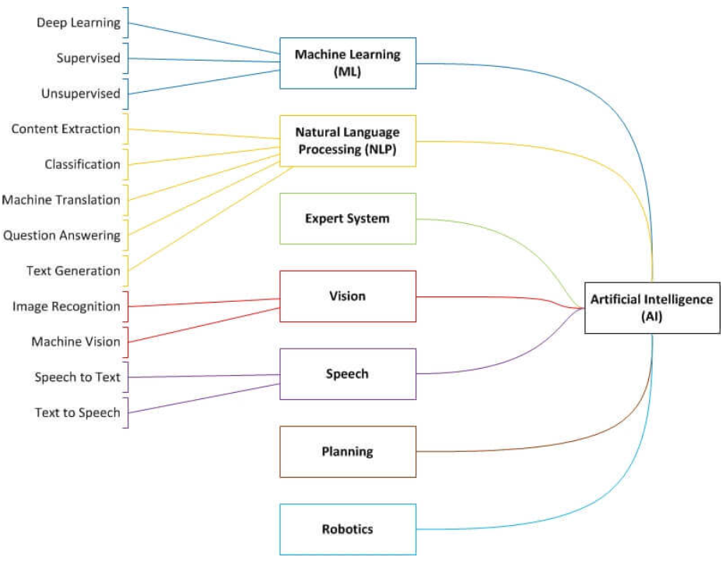

Slide 8
Applications
Supervised Learning
Classification
Regression
Unsupervised Learning
Reinforcement Learning

Slide 9
Teknik machine learning
Supervised Learning
Teknik supervised learning merupakan teknik yang bisa kamu terapkan pada pembelajaran mesin yang bisa menerima informasi yang sudah ada pada data dengan memberikan label tertentu.
Diharapkan teknik ini bisa memberikan target terhadap output yang dilakukan dengan membandingkan pengalaman belajar di masa lalu.
Misalkan kamu mempunyai sejumlah film yang sudah kamu beri label dengan kategori tertentu. Kamu juga memiliki film dengan kategori komedi meliputi film 21 Jump Street dan Jumanji. Selain itu kamu juga punya kategori lain misalkan kategori film horror seperti The Conjuring dan It. Ketika kamu membeli film baru, maka kamu akan mengidentifikasi genre dan isi dari film tersebut. Setelah film teridentifikasi barulah kamu akan menyimpan film tersebut pada kategori yang sesuai.

Slide 10
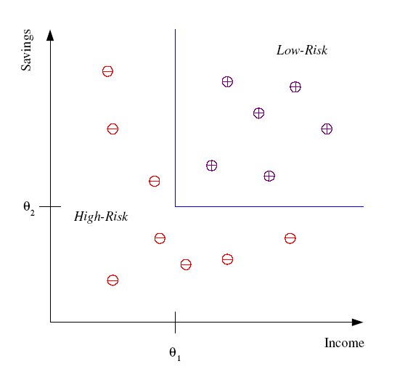
Classification
Example: Credit scoring
Differentiating between low-risk and high-risk customers from their income and savings
Discriminant: IF income > θ₁ AND savings > θ₂
THEN low-risk ELSE high-risk

Slide 11
Classification: Applications
Aka Pattern recognition
Face recognition: Pose, lighting, occlusion (glasses, beard), make-up, hair style
Character recognition: Different handwriting styles.
Speech recognition: Temporal dependency.
Use of a dictionary or the syntax of the language.
Sensor fusion: Combine multiple modalities; eg, visual (lip image) and acoustic for speech
Medical diagnosis: From symptoms to illnesses
...

Slide 12
Face Recognition
Training examples of a person
Test images
AT&T Laboratories, Cambridge UK
http://www.uk.research.att.com/facedatabase.html

Slide 13
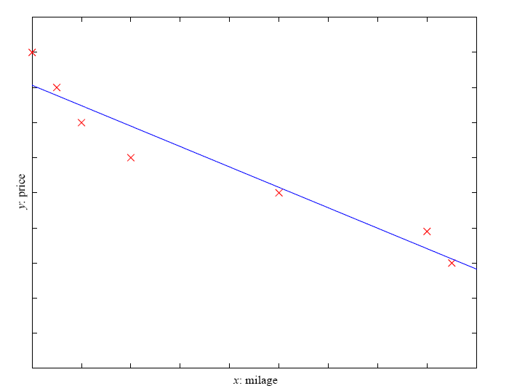
Regression
Example: Price of a used car
x : car attributes
y : price
y = g (x | θ )
g ( ) model,
θ parameters
y = wx+w₀

Slide 14
Regression Applications
Navigating a car: Angle of the steering wheel (CMU NavLab)
Kinematics of a robot arm
(x,y)
α₁= g₁(x,y)
α₂= g₂(x,y)
α₂
α₁
Response surface design

Slide 15
Supervised Learning: Uses
Prediction of future cases: Use the rule to predict the output for future inputs
Knowledge extraction: The rule is easy to understand
Compression: The rule is simpler than the data it explains
Outlier detection: Exceptions that are not covered by the rule, e.g., fraud

Slide 16
unsupervised learning
Teknik unsupervised learning merupakan teknik yang bisa kamu terapkan pada machine learning yang digunakan pada data yang tidak memiliki informasi yang bisa diterapkan secara langsung. Diharapkan teknik ini dapat membantu menemukan struktur atau pola tersembunyi pada data yang tidak memiliki label.
Sedikit berbeda dengan supervised learning, kamu tidak memiliki data apapun yang akan dijadikan acuan sebelumnya. Misalkan kamu belum pernah sekalipun membeli film sama sekali, akan tetapi pada suatu waktu, kamu membeli sejumlah film dan ingin membaginya ke dalam beberapa kategori agar mudah untuk ditemukan.
Tentunya kamu akan mengidentifikasi film-film mana saja yang mirip. Dalam hal ini misalkan kamu mengidentifikasi berdasarkan dari genre film. Misalnya, kamu mempunyai film the Conjuring, maka kamu akan menyimpan film The Conjuring tersebut pada kategori film horror.

Slide 17
Unsupervised Learning
Learning “what normally happens”
No output
Clustering: Grouping similar instances
Example applications
Customer segmentation in CRM
Image compression: Color quantization
Bioinformatics: Learning motifs

Slide 18
Reinforcement learning
Reinforcement learning adalah metode yang diterapkan pada sebuah machine learning supaya dapat menentukan aksi yang tepat. Pada akhirnya, sebuah program atau aplikasi pun dapat bekerja secara otomatis dan memberikan hasil yang benar. Jika belum paham, simak analogi di bawah ini.
Anda memiliki sebuah anjing dan ingin melatihnya dengan cara memberi komando. Jika anjing melaksanakan perintah dengan benar, Anda berhak memberikan rewards, begitu juga sebaliknya, sehingga anjing akan tahu mana yang sesuai dan tidak sesuai dengan komando pemiliknya. Demikian juga dengan reinforcement learning.
Cara kerja reinforcement learning berbeda dari supervised learning yang memiliki jawaban pasti. Pada metode ini, mesin akan didesain untuk melaksanakan perintah berdasarkan situasi yang dihadapinya. Karena tidak ada jawaban yang pasti benar, mesin akan belajar dari pengalaman-pengalaman sebelumnya untuk menghindari kesalahan dan mendapat punishment atasnya.

Slide 19
Reinforcement Learning
Learning a policy: A sequence of outputs
No supervised output but delayed reward
Credit assignment problem
Game playing
Robot in a maze
Multiple agents, partial observability, ...

Slide 20
Cara Kerja Machine Learning
pengumpulan data,
eksplorasi data,
pemilihan model atau teknik,
memberikan pelatihan terhadap model yang dipilih
mengevaluasi hasil dari ML.

Slide 21
Some more examples of tasks that are best solved by using a learning algorithm
• Recognizing patterns:
– Facial identities or facial expressions
– Handwritten or spoken words
– Medical images
• Generating patterns:
– Generating images or motion sequences
• Recognizing anomalies:
– Unusual credit card transactions
– Unusual patterns of sensor readings in a nuclear power plant
• Prediction:
– Future stock prices or currency exchange rates

Slide 22
Referensi
https://www.dicoding.com/blog/machine-learning-adalah/

